Slide 1

Datum: 9. 9. 2013
Projekt: Kvalitní výuka
Registrační číslo: CZ.1.07/1.5.00/34.0731
Číslo DUM: VY_32_INOVACE_285
Licence: CC BY-NC-SA 3.0
Jméno autora: Mgr. Jana Hávová
Škola: Střední uměleckoprůmyslová škola Jihlava-Helenín
Název práce: Francouzská literatura 1. poloviny 20. století
Předmět: český jazyk a literatura
Ročník: 3.
Časová dotace: 30 minut
Vzdělávací cíl: Žák se seznámí s hlavními představiteli francouzské literatury tohoto období, je schopen rozebrat dílo Malý princ.
Pomůcky: ICT technika, projektor
Inovace: Zapojení audiovizuální techniky do výuky.

Slide 2
Francouzská literatura
1. poloviny 20. století

Slide 3
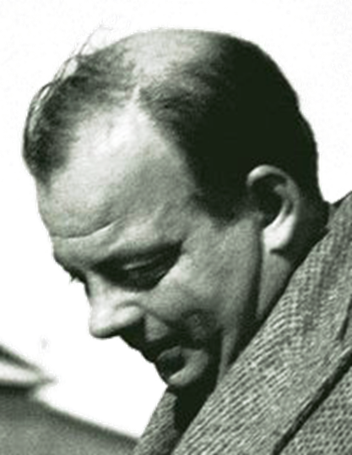
Antoine de Saint-Exupéry (1900–1944)
[exypery]
francouzský prozaik, letec
z aristokratické rodiny
autor filozofických textů a příběhů z leteckého prostředí
r. 1944 jeho letadlo sestřeleno

Slide 4
Antoine de Saint-Exupéry - dílo
Kurýr na jih
Noční let
Válečný pilot
  příběhy pilotů
Citadela
  filozofický esej, nedokončený
  starý vládce předává synovi své rady a zkušenosti
  citadela – pevnost v poušti

Slide 5
Antoine de Saint-Exupéry - dílo
Malý princ
  epika, filozofická pohádka
  pilot ztroskotal na poušti, setkává se zde s malým princem
  malý princ vypráví o své planetě, o putování po dalších planetách (král, domýšlivec, pijan, byznysmen, lampář, zeměpisec), o setkání s liškou, o květině
  otázky dobra a zla, morálky, lásky, zodpovědnosti
  konfrontace dětského pohledu na svět s pohledem dospělých
  vlastní ilustrace autora

Slide 6
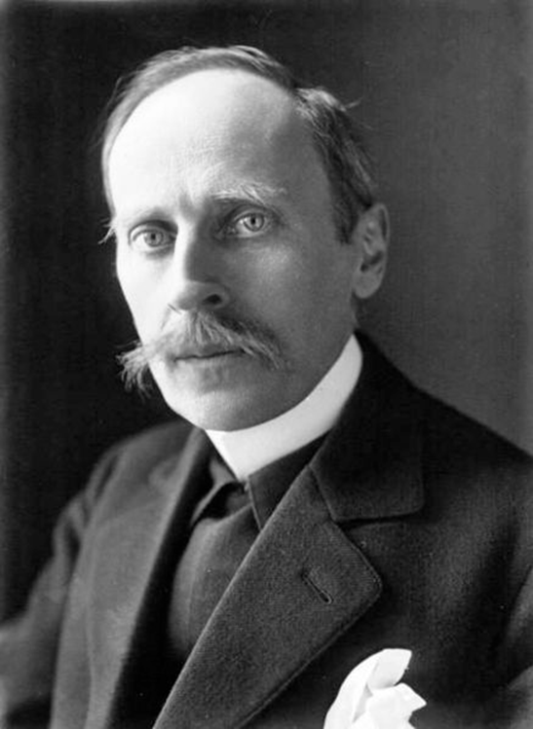
Romain Rolland (1866–1944)
francouzský prozaik, dramatik
nositel Nobelovy ceny
Petr a Lucie
  novela
  příběh dvou mladých lidí z rozdílných společenských vrstev na pozadí 1. světové války
  jejich láska končí tragicky – umírají na Velký pátek v kostele, když je Paříž bombardována (zbortí se na ně chrámový sloup)

Slide 7
Marcel Proust (1871–1922)
francouzský spisovatel
autor avantgardní, experimentální prózy
Hledání ztraceného času
  sedmidílný román
  ich-forma
  proud vypravěčova vědomí, sled pocitů, vzpomínek, dojmů, úvah o smyslu života
  dlouhé věty, bez členění na odstavce a kapitoly

Slide 8
Použité zdroje:
Andree, Lukáš a kol. Literatura pro 3. ročník středních škol. Učebnice. Zkrácená verze. Didaktis: Brno, 2012.
Hánová, Eva a kol. Odmaturuj z literatury. Didaktis: Brno, 2002.
Antoine de Saint-Exupéry. Autor fotografie: Zyephyrus, http://commons.wikimedia.org/wiki/File:Saint-Exup%C3%A9ry_4.png?uselang=cs.
Romain Rolland. Public Domain, http://commons.wikimedia.org/wiki/File:Romain_Rolland-1914.jpg?uselang=cs.

